Slide 1











PHÒNG GD & ĐT HUYỆN THANH TRÌ
TRƯỜNG THCS NGỌC HỒI
Chào mừng các em đến với lớp học
NGỮ VĂN 8
Kết nối tri thức với cuộc sống
Giáo viên: Trần Thị Thu Hằng

Slide 2

Daniel Pennac
Giáo Viên:Nguyễn Nhâm
Notes:
Nguyễn Nhâm –
0981.713.891.

Slide 3
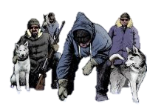
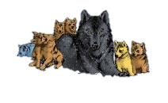
Hoạt động mở đầu

Slide 4






Hoạt động mở đầu
Nêu tên một tác phẩm văn học hoặc một bộ phim có nội dung nói về sự đồng cảm, gắn bó giữa con người và thế giới tự nhiên (loài vật, cây cỏ, vũ trụ,...). Em thấy ấn tượng nhất về điều gì trong tác phẩm hoặc bộ phim đó? Cảm xúc của em khi đọc tác phẩm hoặc xem bộ phim đó như thế nào?

Slide 5



Hoạt động mở đầu
Ngàn sao làm việc (Võ Quảng),…
Con chào mào (Mai Văn Phấn),
Vừa nhắm mắt vừa mở cửa sổ (Nguyễn Ngọc Thuần),
Bầy chim chìa vôi (Nguyễn Quang Thiều),

Slide 6



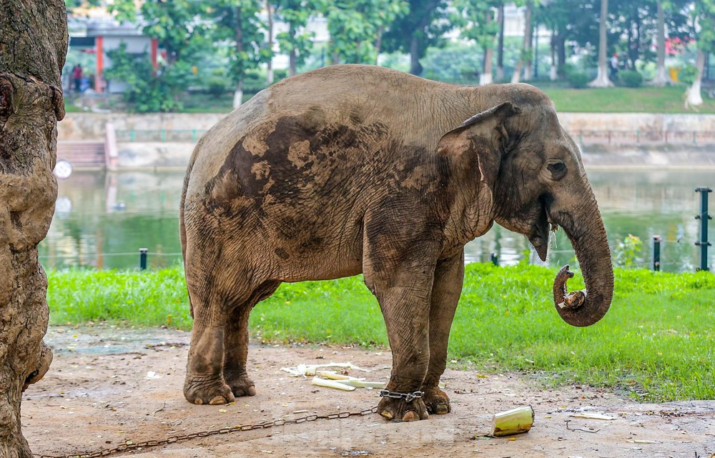

Hoạt động mở đầu
Em có suy nghĩ gì về hình ảnh này?

Slide 7
Hình thành kiến thức

Slide 8
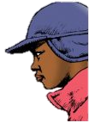

I
Khám phá tri thức Ngữ văn
Notes:
Nguyễn Nhâm –
0981.713.891.

Slide 9



I. Khám phá tri thức Ngữ văn
Hs thảo luận nhóm đôi theo PHT số 1 để tìm hiểu về cốt truyện đơn tuyến và cốt truyện đa tuyến

Slide 10
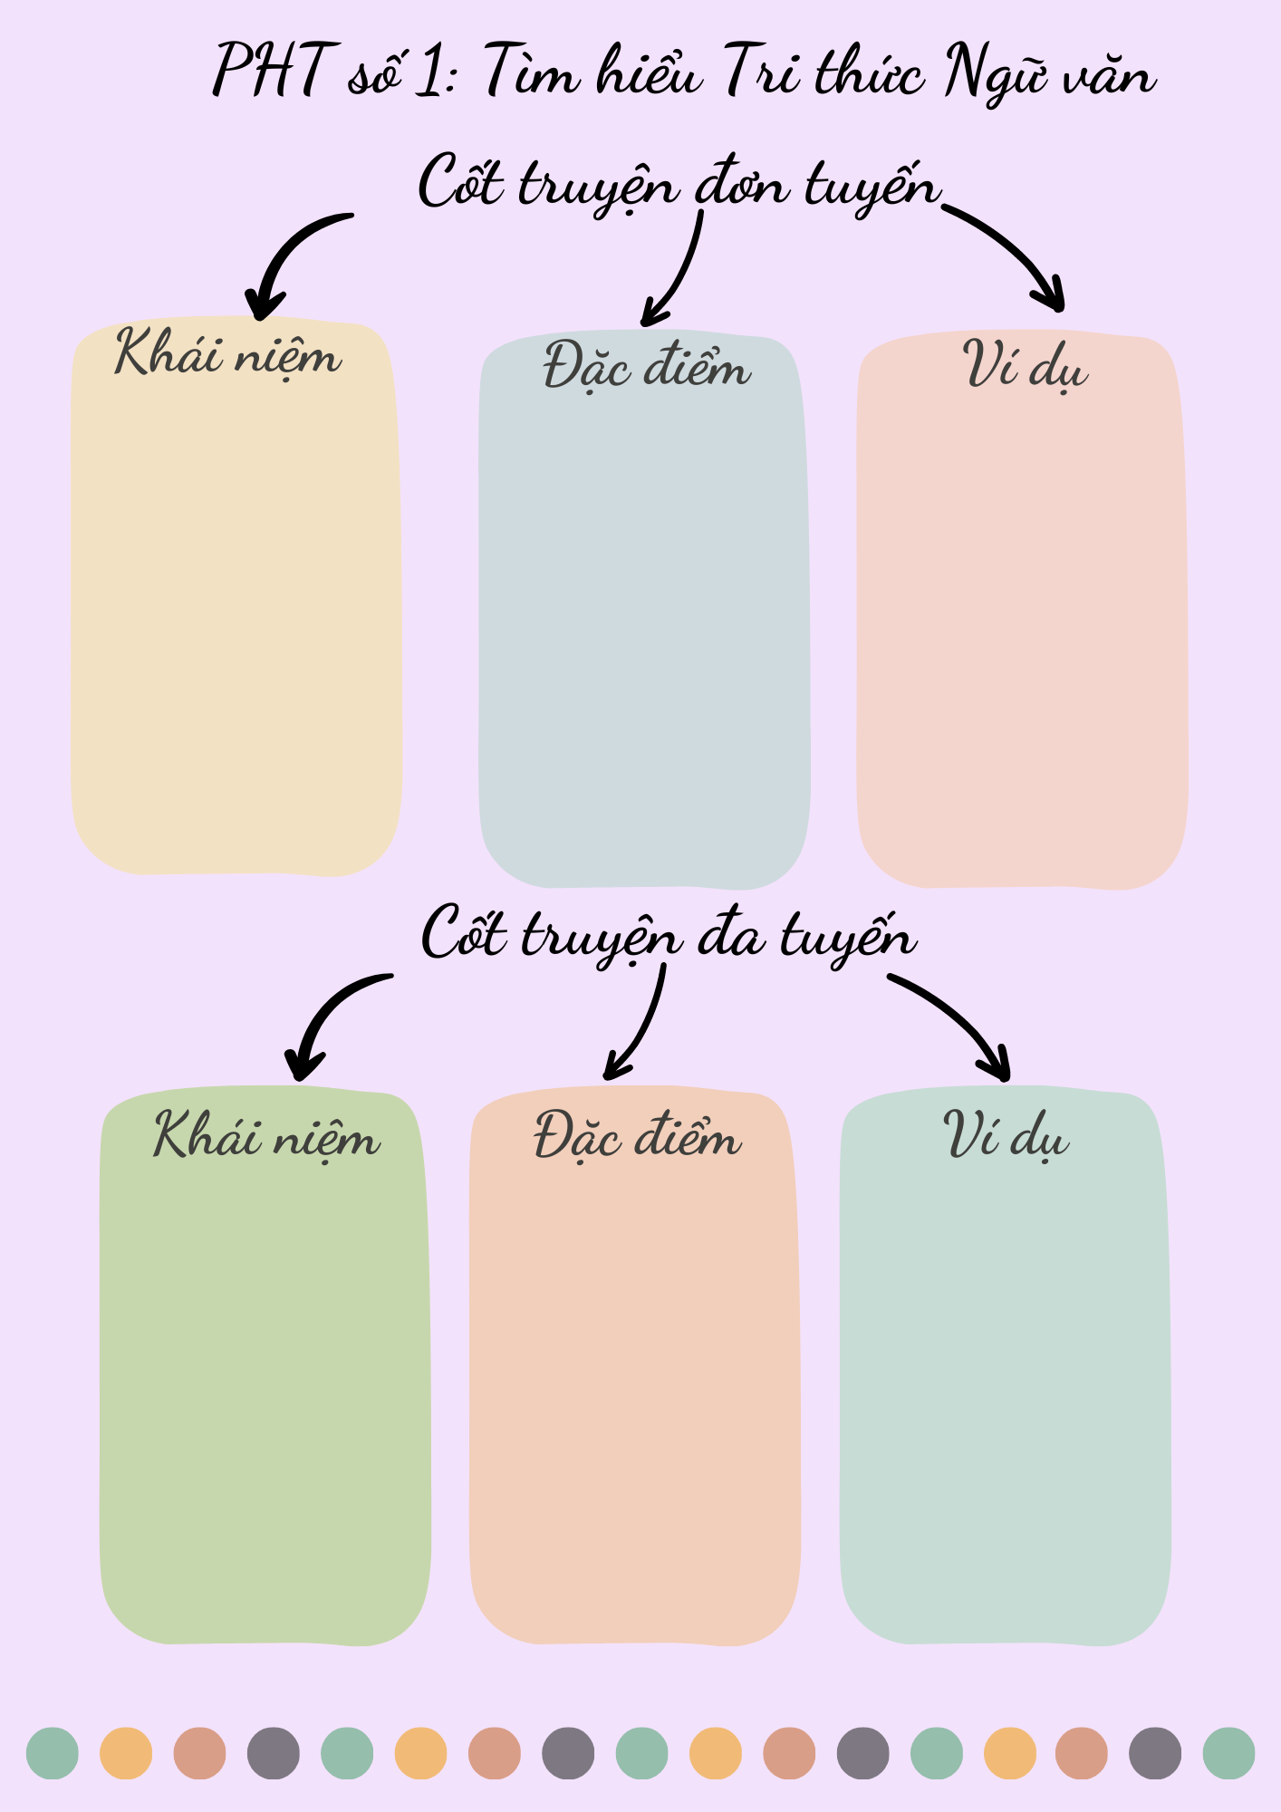

Slide 11
CỐT TRUYỆN ĐƠN TUYẾN
Khái niệm
Đặc điểm
Ví dụ
Cốt truyện đơn tuyển là kiểu cốt truyện chỉ có một mạch sự kiện.
Trong cốt truyện đơn tuyến, hệ thống sự kiện thường tương đối đơn giản tập trung thể hiện quá trình phát triển tính cách của một hoặc một vài nhân vật chính.
Cô bé bán diêm, Gió lạnh đầu mùa, Bầy chim chìa vôi

Slide 12
CỐT TRUYỆN ĐA TUYẾN
Khái niệm
Đặc điểm
Ví dụ
Cốt truyện đa tuyến là kiều cốt truyện tồn tại đồng thời ít nhất hai mạch sự kiện.
Trong bốt truyện đa tuyến, hệ thống sự kiện thường phức tạp, chồng chéo, tái hiện nhiều bình diện của đời sống gần với số phận các nhân vật chính của tác phẩm.
Hoàng tử bé

Slide 13
II
Đọc văn bản và tìm hiểu chung
Notes:
Nguyễn Nhâm –
0981.713.891.

Slide 14



1. Đọc
Hs đọc phù hợp với tốc độ đọc

Slide 15
1. Đọc
TỪ KHÓ
Trang kim: phủ lên bề mặt vật nào đó một lớp kim loại mỏng
Hắc hỏa: ngọn lửa màu đen

Slide 16


2. Tìm hiểu chung
Hs báo cáo dự án về tác giả, tác phẩm (đã được phân công từ trước, mỗi tổ sẽ báo cáo về một tác giả bằng các hình thức khác nhau, hs gửi sản phẩm vào nhóm lớp trước khi bắt đầu tiết học)

Slide 17
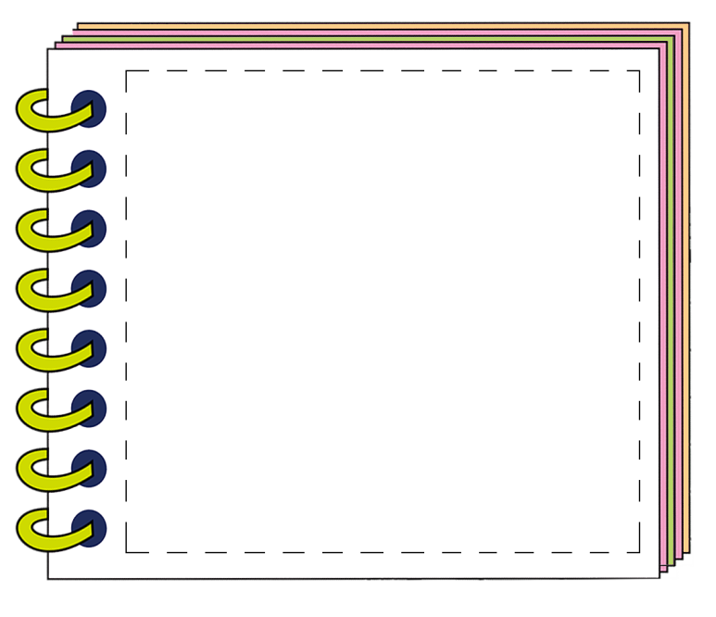

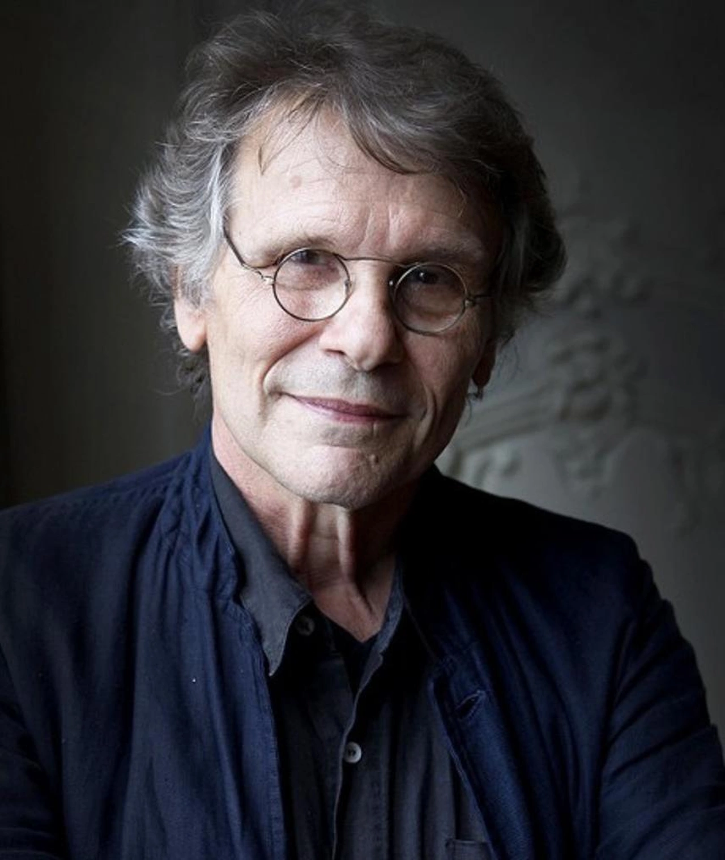
a. Tác giả
Đa-ni-en Pen-nắc sinh năm 1944, là nhà văn lớn người Pháp.
Ông thành công với nhiều thể loại: tiểu luận, tự truyện, tiểu thuyết, truyện tranh, kịch bản phim,…
Mắt sói là tác phẩm nổi tiếng của ông.

Slide 18



b. Tác phẩm
01
02
"Mắt Sói" là một tiểu thuyết của Đa-ni-en Pen-nắc dành cho độc giả thiếu niên.
Cuốn sách có hơn 100 trang và kể về cuộc gặp gỡ kỳ lạ giữa Sói Lam và Phi Châu tại một vườn bách thú.

Slide 19

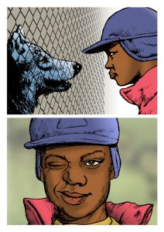
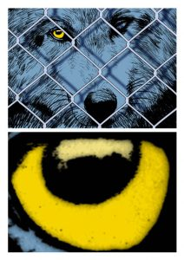
1
Tóm tắt văn bản
2
Chương 3: Sói Lam nhìn sâu vào mắt Phi Châu với sự đồng cảm, thấu hiểu sâu sắc. Câu chuyện hiện lên trong mắt người là tình bạn giữa Phi Châu với lạc đà Hàng Xén và Báo.
Chương 2: Phi Châu nhìn sâu vào mắt Sói Lam và câu chuyện hiện lên trong mắt sói là hồi ức về gia đình nhà sói, việc Sói Lam cứu em gái Ánh Vàng.

Slide 20
III
Khám phá văn bản

Slide 21
01
Tìm hiểu về đặc điểm cốt truyện

Slide 22

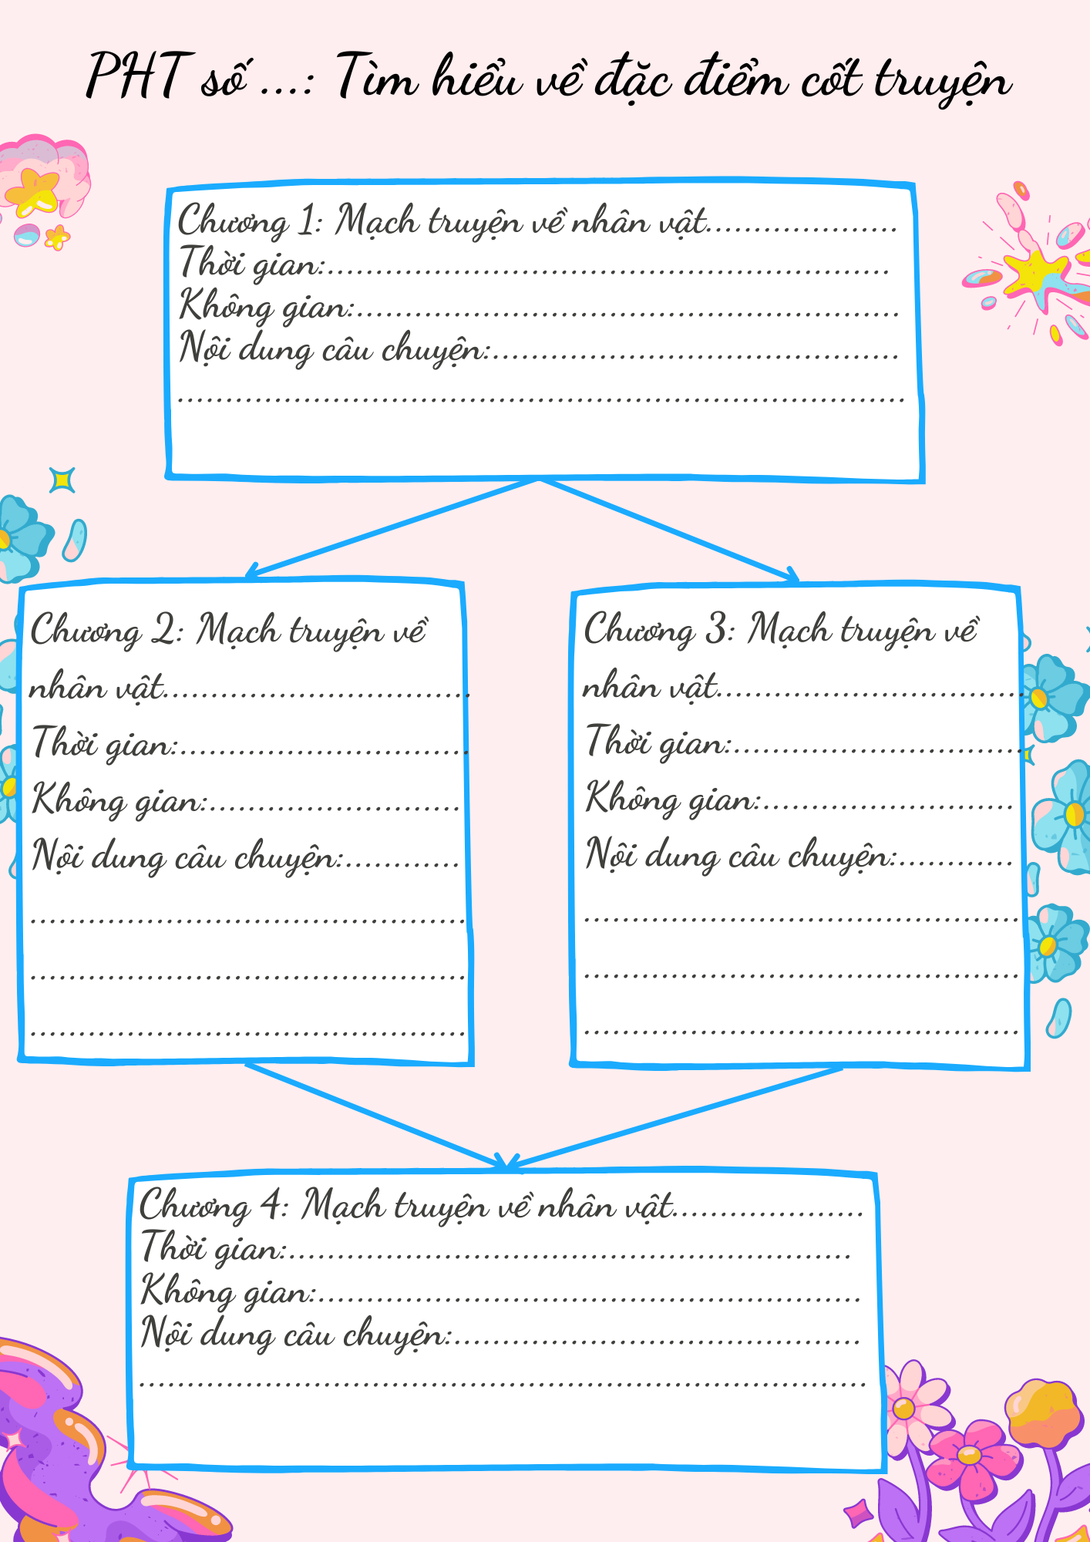

HS thảo luận nhóm đôi theo PHT số 2

Slide 23
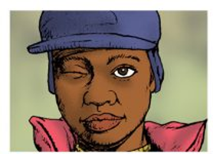
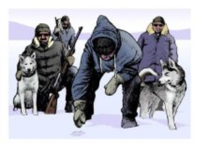
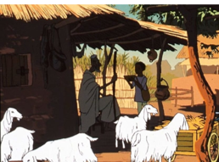

Chương 1: Mạch truyện về nhân vật Sói Lam và Phi Châu;
Thời gian: hiện tại;
Không gian: vườn bách thú;
Nội dung câu chuyện: cuộc gặp gỡ kì lạ giữa cậu bé tên là Phi Châu và Sói Lam.
Chương 2: Mạch truyện về nhân vật Sói Lam;
Thời gian: quá khứ;
Không gian: Bắc Cực;
Nội dung câu chuyện: những cuộc trốn chạy các toán đi săn của gia đình nhà sói.
Chương 4: Mạch truyện về nhân vật Sói Lam và Phi Châu;
Thời gian: hiện tại;
Không gian: vườn bách thú;
Nội dung câu chuyện: Sói Lam và Phi Châu làm bạn.
Chương 3: Mạch truyện về nhân vật Phi Châu;
Thời gian: quá khứ;
Không gian: châu Phi;
Nội dung câu chuyện: hành trình của cậu bé Phi Châu.

Slide 24
02
Tìm hiểu mạch truyện về các nhân vật

Slide 25

a. Mạch truyện về nhân vật Sói Lam
02
01
Câu chuyện Sói Lam cứu Ánh Vàng
Hình ảnh mắt sói

Slide 26


*Hình ảnh mắt sói
Hs tìm hiểu về hình ảnh mắt sói qua PHT số 3

Slide 27
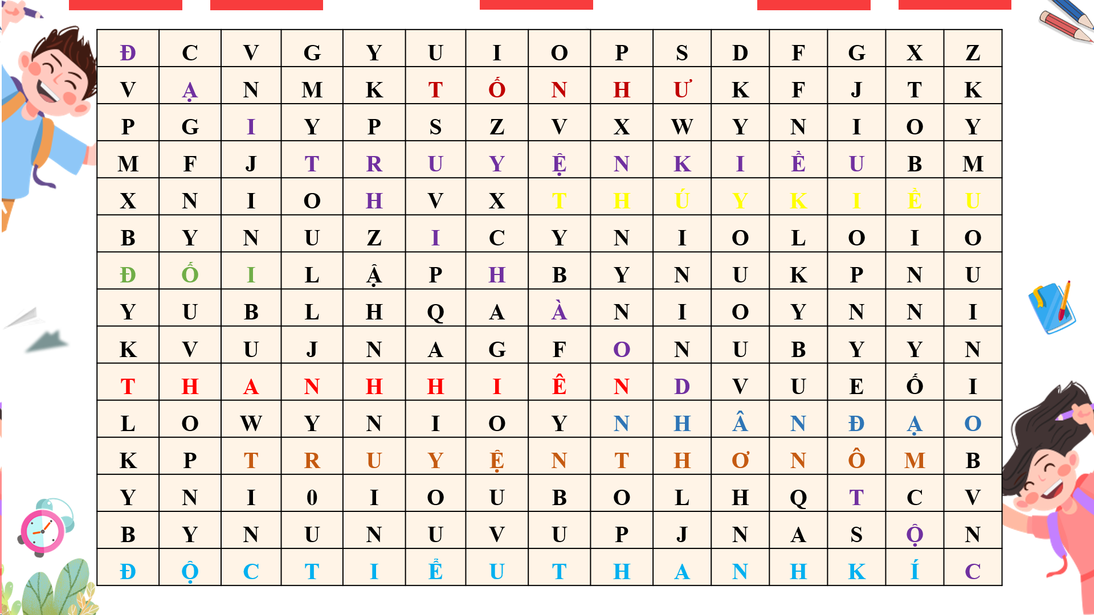
Hình ảnh mắt sói qua con mắt của Phi Châu | Những chi tiết miêu tả
 | Những hình ảnh so sánh, liên tưởng
Cảm nhận về hình ảnh mắt sói.
Những câu chuyện đã hiện lên trong mắt sói
Notes:
Nguyễn Nhâm –
0981.713.891.

Slide 28
Hình ảnh mắt sói qua con mắt của Phi Châu | Những chi tiết miêu tả
 | Những hình ảnh so sánh, liên tưởng
Cảm nhận về hình ảnh mắt sói.
Những câu chuyện đã hiện lên trong mắt sói
con mắt màu vàng, tròn xoe, chính giữa có một con ngươi màu đen, con mắt không chớp bao giờ, con ngươi màu đen, con ngươi có sự sống,…
như ngọn đèn trong đêm, như tuần trăng úa trên bầu trời trống trải,…
→ Trong mắt sói chất chứa nỗi buồn thẳm sâu, sự u uất, cô đơn, trống trải.
hồi ức về gia đình nhà sói, việc Sói Lam cứu Ánh Vàng.

Slide 29

* Câu chuyện Sói Lam cứu Ánh Vàng
Em hãy liệt kê cách chi tiết miêu tả quá trình Sói Lam cứu Ánh Vàng. Qua đó hãy nhận xét về tính cách của Sói Lam

Slide 30
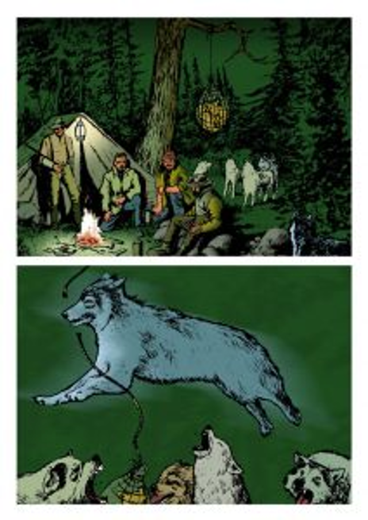
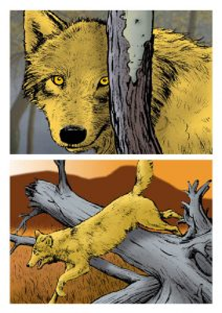
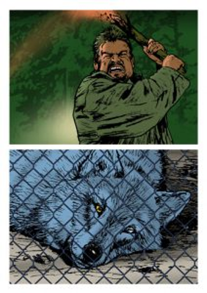

* Câu chuyện Sói Lam cứu Ánh Vàng
Thấy em mình bị thợ săn treo vào một tấm lưới và buộc ở trên cao, Sói Lam không do dự “bay lên làn không khí bỏng rát trên đám lửa, trên những con người (mặt họ đỏ lừ vì khói lửa), bay trên cả bao lưới!”
“Nó dùng răng cắn đứt phăng sơi dây và hét - Chạy đi, Ánh Vàng"
Sói Lam để em mình chạy đi và hất hai con chó săn của những người thợ săn vào lửa
Không vui mừng được bao lâu, Sói Lam bị một gã to như con gấu cầm thân cây đang bốc cháy đánh vào đầu nó.
Qua những hành động đó, có thể thấy Sói Lam vô cùng dũng cảm, nhanh nhẹn, thông minh, mạnh mẽ, quyết đoán, sẵn sàng hi sinh vì em.
Sói Lam ngã xuống, ngã xuống, cứ xoay tròn và rơi mãi trong màn đêm đầy tia lửa,…

Slide 31
b. Mạch truyện về nhân vật Phi Châu.
02
01
Hình ảnh mắt người
Tính cách nhân vật Phi Châu

Slide 32

PHIẾU HỌC TẬP .........
Các chi tiết miêu tả mắt người
Nêu cảm nhận về hình ảnh mắt người
Xác định câu chuyện hiện lên trong mắt người

Slide 33

* Hình ảnh mắt người
Các chi tiết miêu tả mắt người
con mắt như một ánh sáng vụt tắt, như một đường hầm bị sập dưới lòng đất, mờ mịt, tối om, không còn giọt nắng nào,…
Nêu cảm nhận về hình ảnh mắt người
Mắt người ám ảnh nỗi buồn đau, mất mát, sự cô đơn, tuyệt vọng.
Xác định câu chuyện hiện lên trong mắt người
  mối đồng cảm sâu sắc, sự thấu hiểu của sói với nỗi buồn đau của cậu bé Phi Châu.

Slide 34
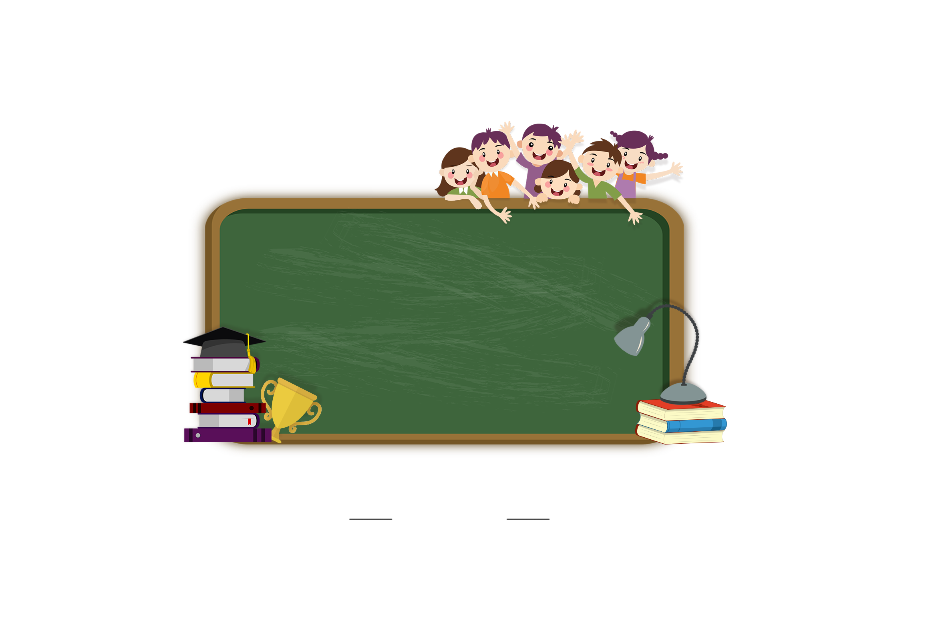
* Tính cách nhân vật Phi Châu
HS thảo luận PHT số 5 để tìm hiểu về tính cách của nhân vật Phi Châu

Slide 35
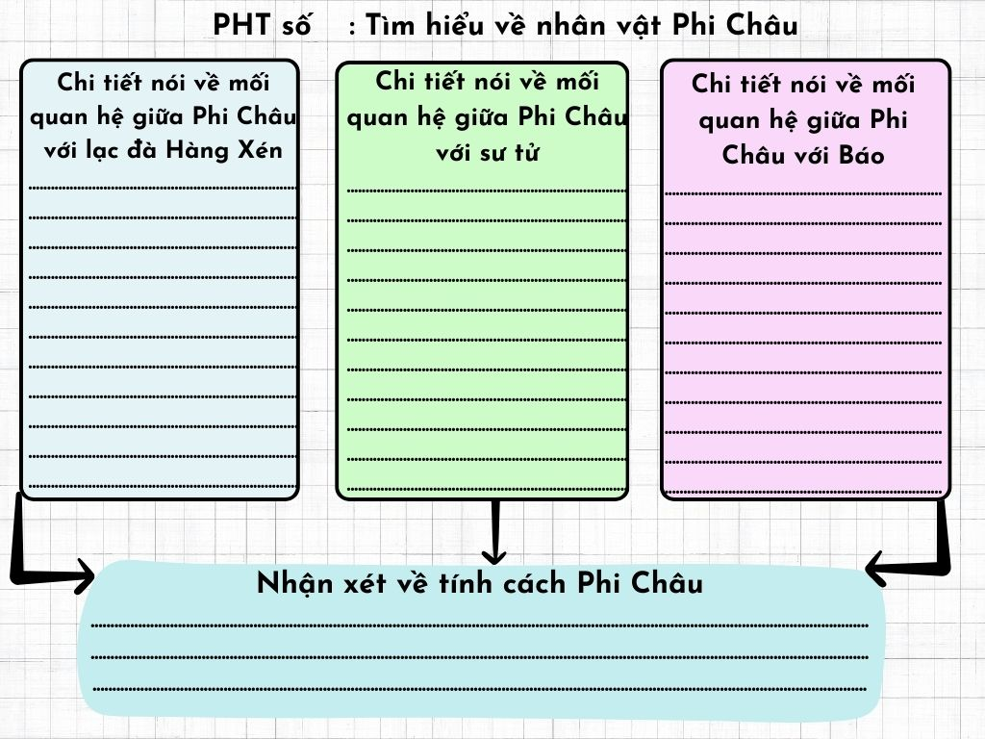

Slide 36
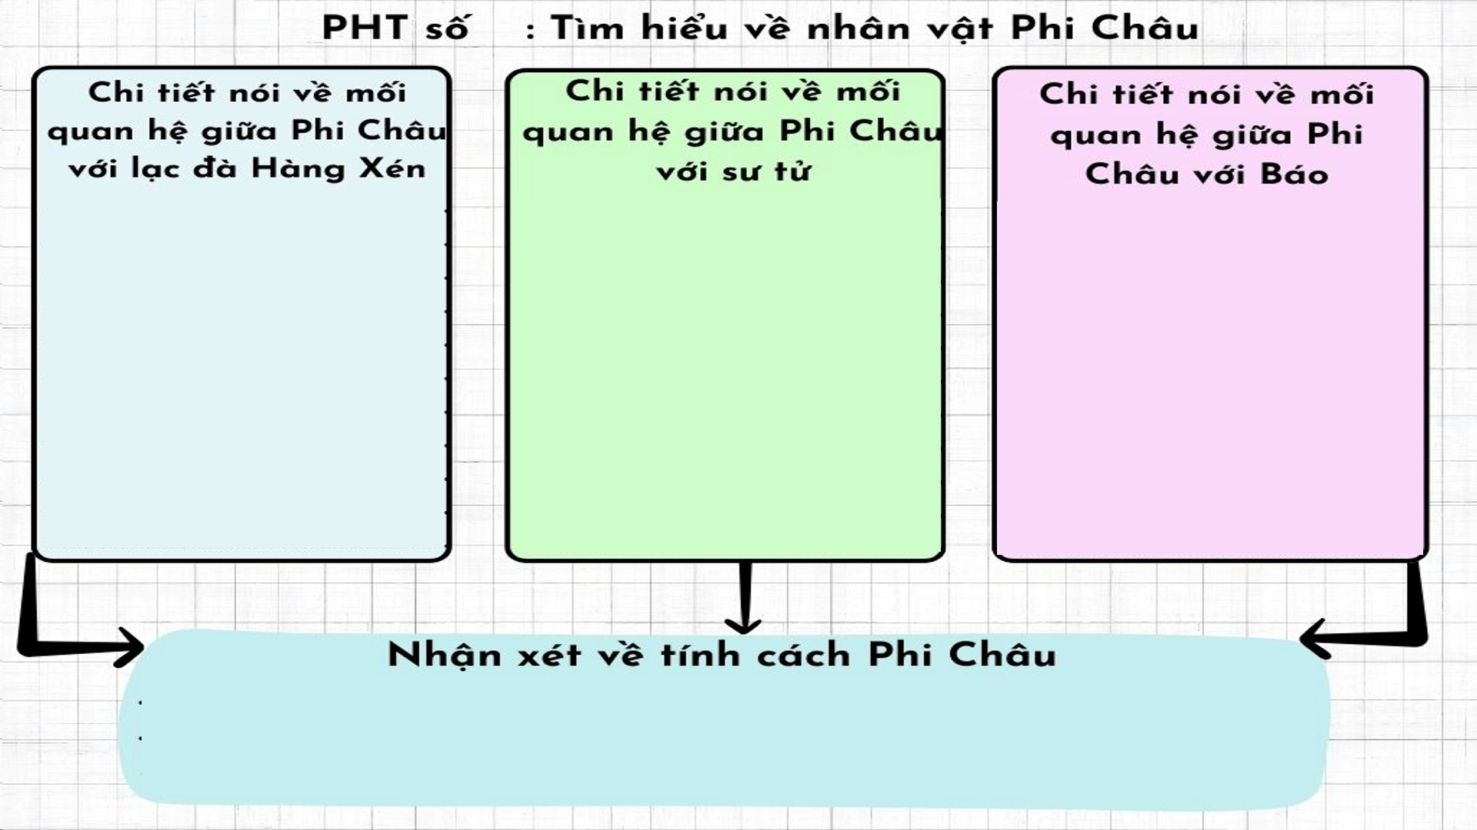
Cậu hiểu rằng: “Đàn cừu và dê không có kẻ thù. Nếu thi thoảng có sư tử hay báo ăn thịt một con dê cái thì chỉ vì nó đói.”; Phi Châu nói với Vua Dê rằng hãy để thức ăn cho sư tử để chúng không tấn công đàn cừu và dê.
Phi Châu “mất hàng giờ” để tìm lạc đà Hàng Xén; cậu hỏi thăm người đi đường và những con vật cậu gặp trên đường, “cứ đi hỏi suốt”.
Phi Châu nói chuyện với Báo, khen Báo là “một tay đi săn tuyệt vời”, rủ Báo đi chăn cừu và muốn được kết bạn với Báo.
Phi Châu là một cậu bé có tâm hồn trong sáng, tinh tế, sự thấu cảm sâu sắc, có tấm lòng nhân hậu, trân trọng tình bạn, yêu thương loài vật, tôn trọng thiên nhiên.

Slide 37
03
Tìm hiểu vài nét về nghệ thuật kể chuyện trong tác phẩm

Slide 38

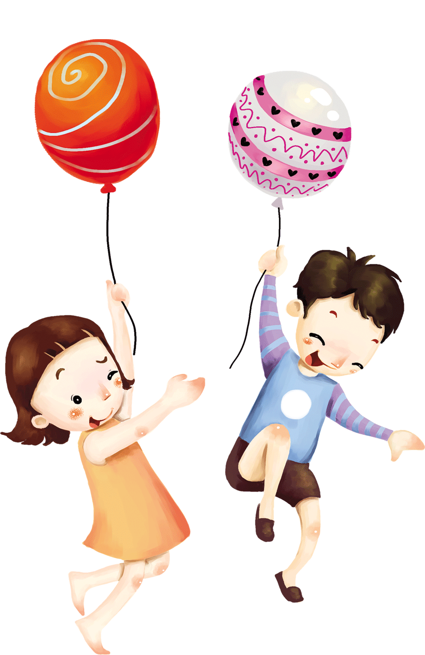
3. Tìm hiểu vài nét về nghệ thuật kể chuyện trong tác phẩm
Nhận xét về vai trò của hình ảnh mắt sói, mắt người trong việc tổ chức các sự kiện của cốt truyện. (Hs thảo luận theo kĩ thuật Khăn trải bàn)

Slide 39
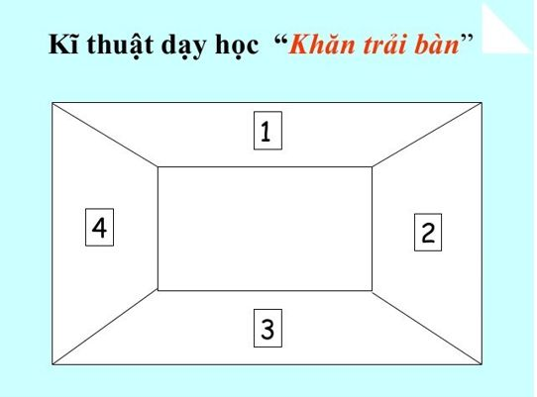

3. Tìm hiểu vài nét về nghệ thuật kể chuyện trong tác phẩm

Slide 40
3. Tìm hiểu vài nét về nghệ thuật kể chuyện trong tác phẩm
Mắt sói
Mắt sói được tạp chí Át-tra-pi (Astrapi) của Pháp đánh giá là “Một cuộc gặp gỡ kì lạ, được kể lại một cách xuất sắc”
VB có hai tuyến truyện: tuyến truyện về nhân vật Sói Lam (Chương 2) và tuyến truyện về nhân vật Phi Châu (Chương 3).

Slide 41




3. Tìm hiểu vài nét về nghệ thuật kể chuyện trong tác phẩm
Trong vườn bách thú, từ thời gian hiện tại, Phi Châu nhìn sâu vào mắt sói và câu chuyện của gia đình nhà sói đã hiện ra trong con mắt ấy.
Câu chuyện lại trở về không gian vườn bách thú trong cái nhìn đầy ám ảnh của hai nhân vật chính.
Việc sử dụng linh hoạt dòng thời gian hồi tưởng đã giúp nhà văn khác hoạ đậm nét những câu chuyện, số phận trong tác phẩm.
Sói Lam nhìn vào mắt Phi Châu và câu chuyện về gia đình con người đã hiện lên. Hình ảnh mắt sói, mắt người đã tạo nên sự đan xen giữa dòng thời gian hiện tại và quá khứ.
Cái nhìn hồi tưởng bằng một con mắt của Sói Lam và Phi Châu đưa hai nhân vật trở về quá khứ vừa u sầu, đau đớn, mất mát, vừa thẩm sâu sự đồng cảm.

Slide 42
04
Chia sẻ, kết nối

Slide 43



4. Chia sẻ, kết nối
Theo em, qua câu chuyện của Sói Lam và cậu bé Phi Châu, tác giả muốn ca ngợi hay phê phán điều gì? Câu chuyện đã tác động đến suy nghĩ và tình cảm của em như thế nào?

Slide 44

4. Chia sẻ, kết nối
Tác phẩm ca ngợi tình cảm gia đình, tình bạn trong sáng, lòng dũng cảm, sự hi sinh, thái độ tôn trọng thiên nhiên,...
1
Thông điệp
Tác phẩm phê phán cách ứng xử thô bạo, tham lam của con người với thế giới tự nhiên.
2

Slide 45

4. Chia sẻ, kết nối
Con người phải biết thương yêu động vật và sống hòa thuận với chúng
mỗi chúng ta hãy mở lòng để làm quen với những người bạn mới, có bạn ở bên cạnh để chia sẻ niềm vui và nỗi buồn là một điều tuyệt vời...
Không chỉ con người có nội tâm phong phú và tình cảm sâu sắc mà ngay cả những loài động vật cũng như vậy.

Slide 46
IV
Tổng kết

Slide 47
1. Nội dung, nghệ thuật
Khái quát giá trị nội dung và nghệ thuật của văn bản theo PHT (Hs làm việc cá nhân)

Slide 48


- Ca ngợi vẻ đẹp của sự đồng cảm, thấu hiểu giữa muôn loài trên thế giới.
- Ca ngợi tình anh em, tình bạn giữa con người và loài vật
- Đau đớn, xót xa trước sự tham lam, vô cảm, trước hành động tàn phá thế giới tự nhiên của con người.
- Cốt truyện đa tuyến với kiểu truyện lồng truyện.
- Nghệ thuật xây dựng nhân vật độc đáo.
- Nghệ thuật kể chuyện đặc sắc.
Notes:
Nguyễn Nhâm – 0981.713.891.

Slide 49
2. Một số lưu ý khi đọc văn bản vb truyện có cốt truyện đa tuyến
Em hãy rút ra một số lưu ý khi đọc vb truyện có cốt truyện đa tuyến

Slide 50

2. Một số lưu ý khi đọc văn bản vb truyện có cốt truyện đa tuyến
1
2
Xác định các mạch nhân vật, sự kiện trong tác phẩm;
Tìm hiểu nhân vật, chi tiết tiêu biểu;
3
4
Tìm hiểu nghệ thuật kể chuyện của nhà văn
Khám phá thông điệp của tác phẩm;...

Slide 51
Hoạt động luyện tập

Slide 52


Câu 1: Cậu bé đã phát hiện ra điều gì trong mắt sói:
A. Con ngươi có sự sống
B. Ánh mắt giận dữ
C. Con ngươi sáng rực
D. Ánh vàng

Slide 53
Câu 2: Trong con mắt của sói, gia đình sói hiện ra như thế nào?
A. Một con sói đực đang nằm cuộn tròn giữa bầy con nhỏ của mình
B. Một con sói cái đang nằm cuộn tròn giữa bầy con nhỏ của mình.
C. Một con sói đực đang ôm bầy con nhỏ của mình trong lòng
D. Một con sói cái đang ôm bầy con nhỏ của mình trong lòng.

Slide 54
Câu 3: Đoạn văn sau sử dụng biện pháp tu từ gì?
Và đến lượt con mắt của cậu bé chuyển động. Như một ánh sáng vụt tắt. Hoặc cảm giác như một đường hầm bị sập dưới lòng đất. Phải rồi, một đường hầm giống như một cái hang cáo mà Sói Lam từng chui vào. Càng vào sâu thì càng mờ mịt.
A. So sánh
B. Ẩn dụ
C. Nhân hóa
D. Điệp cấu trúc

Slide 55
Câu 4: Phi Châu đã nói với Vua Dê cách để lũ sư tử không tấn công đàn cừu và dê của ông là gì?
A. Làm hàng rào bảo vệ cừu
B. Nuôi sư tử
C. Làm bẫy sư tử
D. Cả 3 đáp án trên đều đúng

Slide 56
Câu 5: Qua hành động cứu Ánh Vàng của Sói Lam, nhận xét về tính cách nhân vật Sói Lam.
A. Dũng cảm
B. Yêu thương em
C. Thông minh.
D. Cả A, B, C

Slide 57
Câu 6: Sói Lam cảm nhận như thế nào về đôi mắt của Phi Châu?
A. Tươi sáng, vui vẻ, tràn đầy sức sống
B. Tràn đầy khát khao tự do
C. Tăm tối, mờ mịt, buồn bã
D. Căm phẫn, tức giận

Slide 58
Câu 7: Khi đi tìm Hàng Xén, cậu bé Phi Châu có tâm trạng gì?
A. Buồn bã, lo lắng, hi vọng có thể tìm thấy Hàng Xén
B. Buồn rầu vì Hàng Xén bị bán đi
C. Tức giận vì Hàng Xén thất hứa
D. Vui mừng vì có thể được gặp lại Hàng Xén.

Slide 59
Câu 8: Mắt sói có cốt truyện như thế nào?
A. Cốt truyện đơn tuyến với kiểu truyện lồng truyện.
B. Cốt truyện đa tuyến với kiểu truyện lồng truyện
C. Linh hoạt lúc thì đa tuyến lúc thì đơn tuyến
D. Tất cả các đáp án trên đều sai.

Slide 60
Câu 9: Câu chuyện về gia đình Sói Lam và câu chuyện về cuộc đời cậu bé Phi Châu đều được hiện lên qua hình ảnh nào?
A. Lời kể chuyện
B. Hành động được diễn tả lại
C. Con mắt.
D. Tất cả các đáp án trên

Slide 61
Câu 10: Chủ đề của tiểu thuyết Mắt sói là gì?
A. Bảo vệ thế giới tự nhiên.
B. Chiến tranh gây ra nhiều hậu quả cho cả con người và thế giới tự nhiên.
C. Khai thác thế giới tự nhiên.
D. Sự đồng cảm, gắn bó giữa con người và thế giới tự nhiên

Slide 62
Câu 11: Qua tiểu thuyết Mắt sói, tác giả muốn gửi gắm thông điệp gì?
A. Học cách khai thác thế giới tự nhiên.
B. Cần phải trân trọng, bảo vệ thế giới muôn loài
C. Học cách chiến đấu với muôn loài.
D. Con người và động vật không thể chung sống với nhau.

Slide 63
Câu 12: Con người có trách nhiệm gì với thế giới tự nhiên?
A. Tàn phá, phá hoại.
B. Tự do sử dụng và khai thác
C. Yêu thương, trân trọng, bảo vệ
D. Con người làm chủ thế giới tự nhiên

Slide 64
Câu 13: Nghệ thuật đặc sắc của tác phẩm là:
A. Cách kể chuyện sáng tạo
B. Sự di chuyển điểm nhìn
C. Ý tưởng mới lạ
D. Cả 3 đáp án trên đều đúng

Slide 65
Hoạt động vận dụng

Slide 66
Hoạt động vận dụng
Nguyễn Nhâm 238
Viết đoạn văn (khoảng 7 – 9 câu) kể lại sự kiện “Phi Châu và Báo đã trở thành đôi bạn thân thiết” (bằng lời của nhân vật Báo).

Slide 67
Bảng kiểm
Yếu tố |  | Đ | CĐ
Nội dung | Xác định được thời gian và không gian gặp gỡ của Báo và Phi Châu
 | Làm rõ được nội dung câu chuyện
 | Chỉ ra được thái độ, tâm trạng của Phi Châu và Báo khi gặp nhau
 | Chỉ ra được lí do khiến Báo mong muốn được kết bạn với Phi Châu
Hình thức | Viết đoạn văn đảm bảo dung lượng
 | Đoạn văn được kể bằng lời của Báo, ngôi thứ nhất
 | Các câu trong đoạn phải đúng ngữ pháp, Liên kết với nhau bằng các phương tiện phù hợp
 | Tránh các lỗi về chính tả và dùng từ

